Slide 1
Настройка 1й машины (salt-minion)

Slide 2
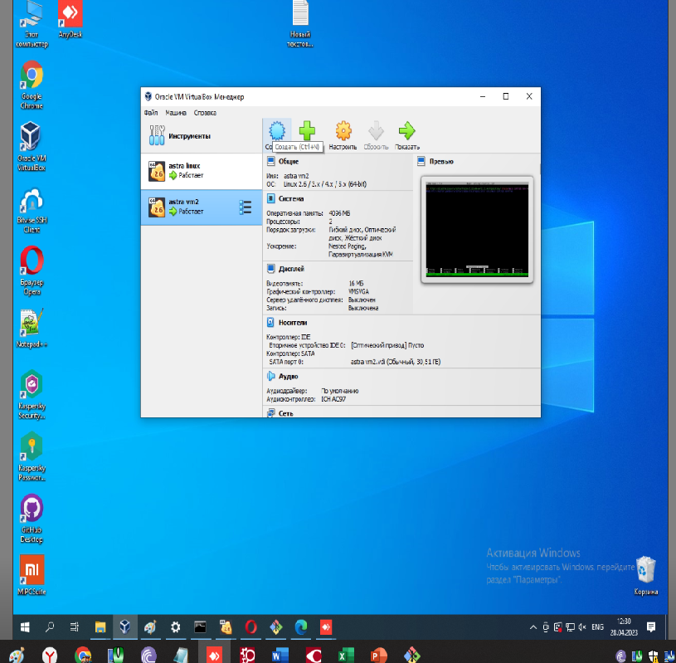
В Virtualbox нажимаем «Создать»

Slide 3
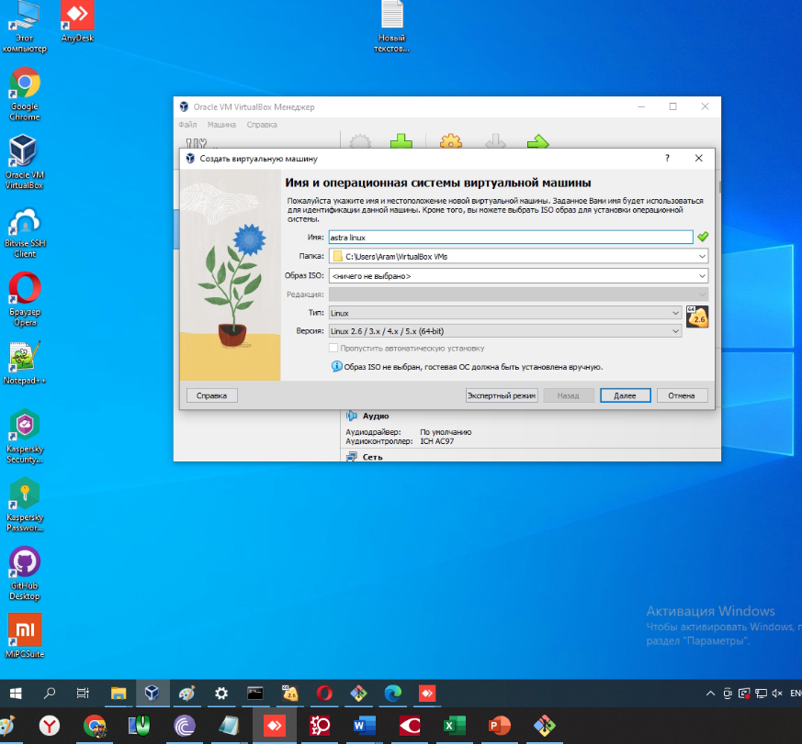
Выбираем имя машины

Slide 4
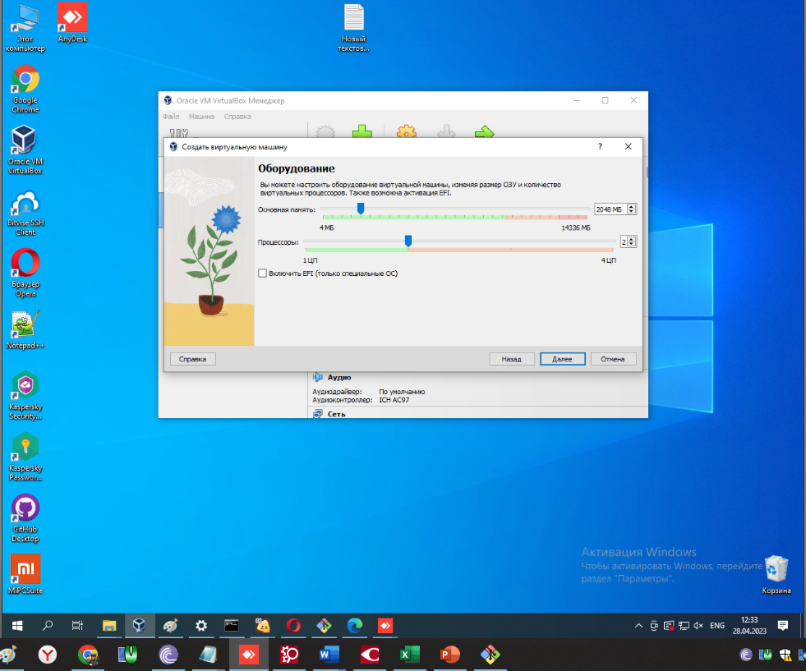
устанавливаем параметры оборудования

Slide 5
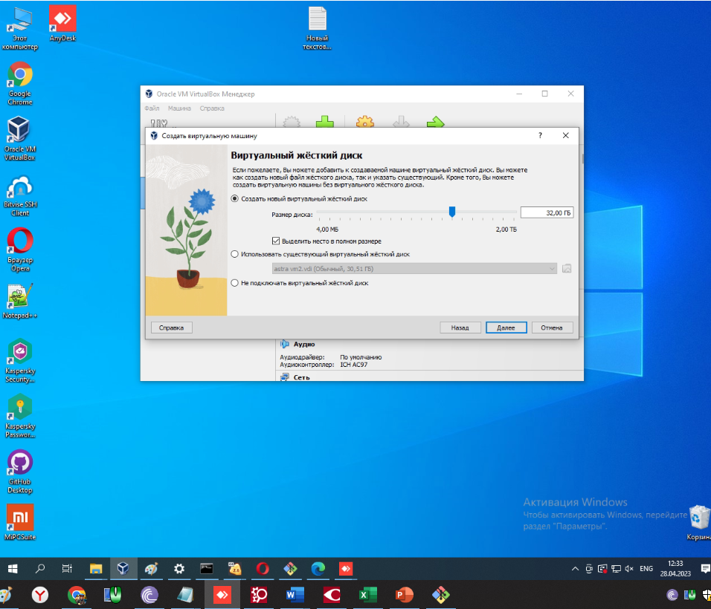
Создаем вирт. жесткий диск и ставим галочку «выделить место в полном размере»(т.к. windows и linux имеют разные файловые системы и установить linux на динамический виртуальный жесткий диск не удастся

Slide 6
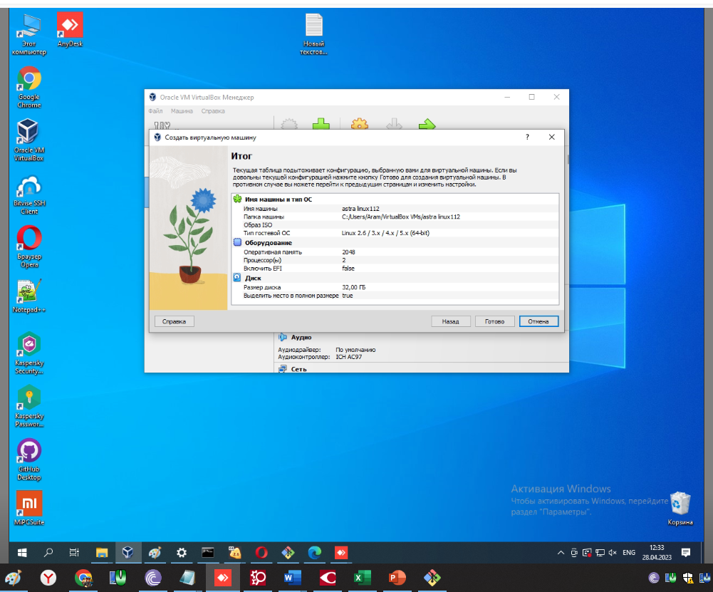
Готово

Slide 7
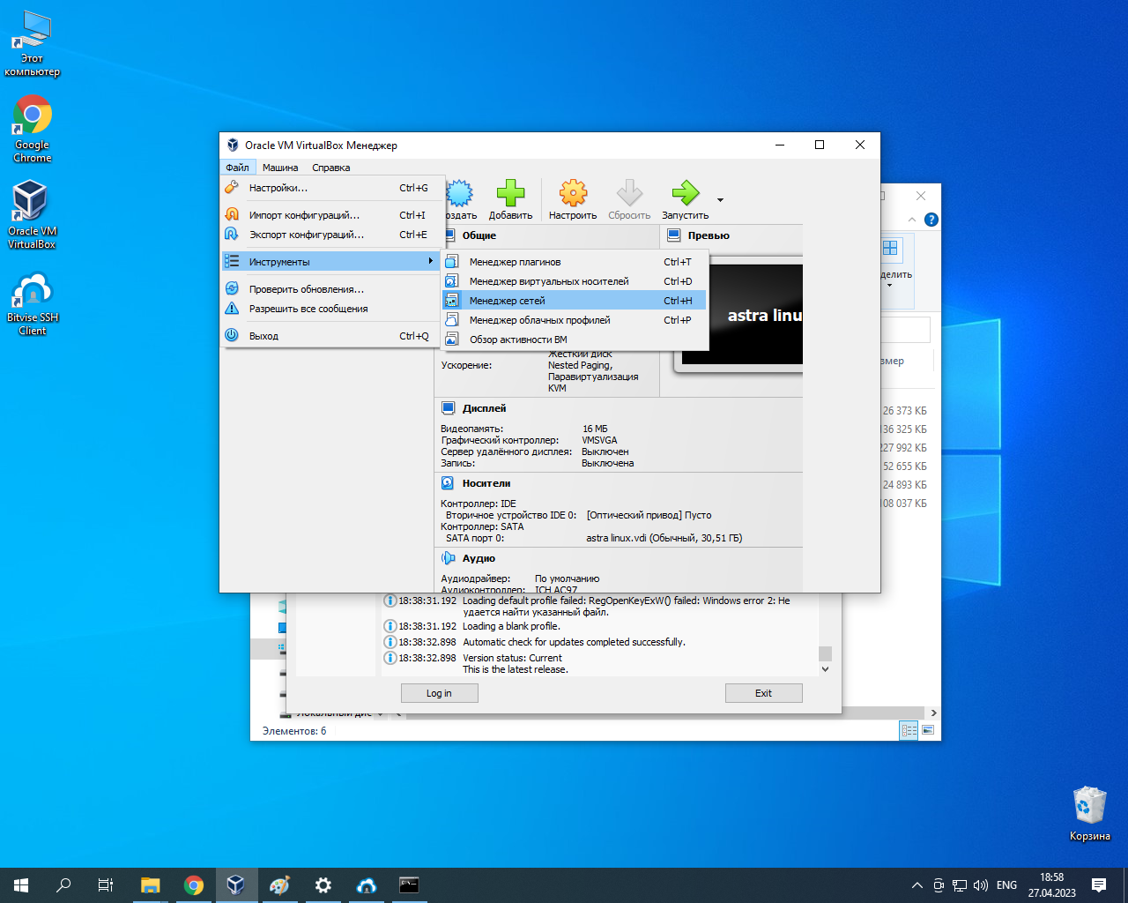
Создаем сеть NAT

Slide 8
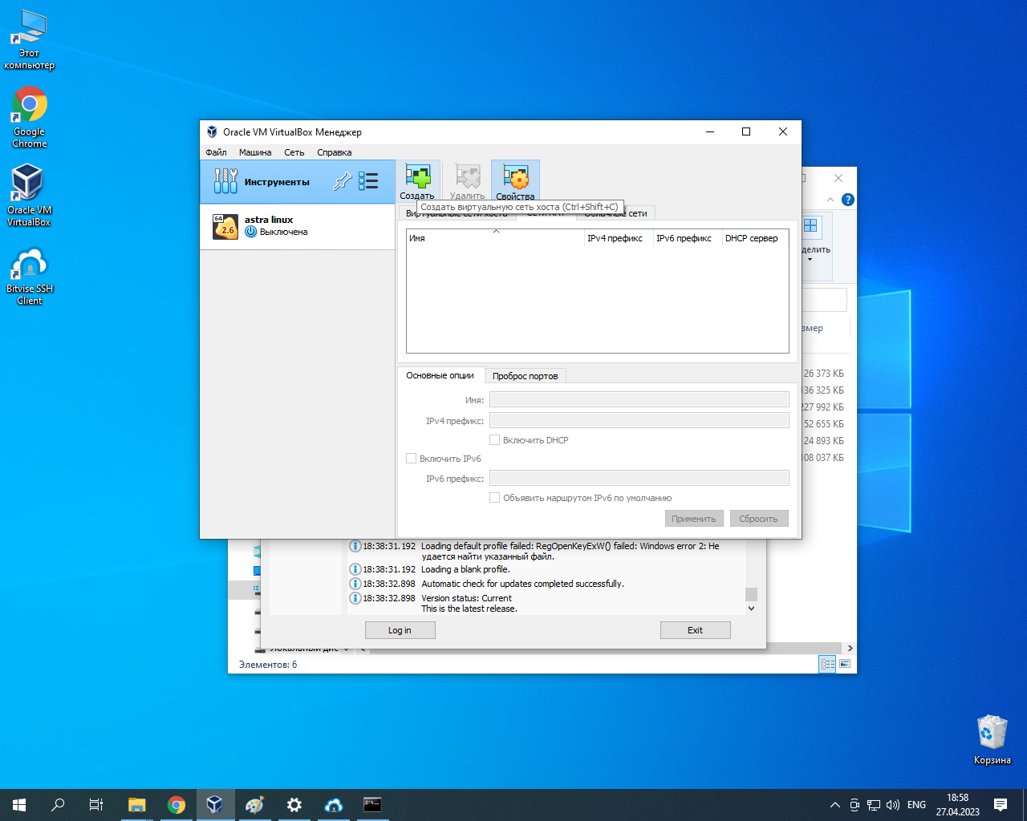

Slide 9
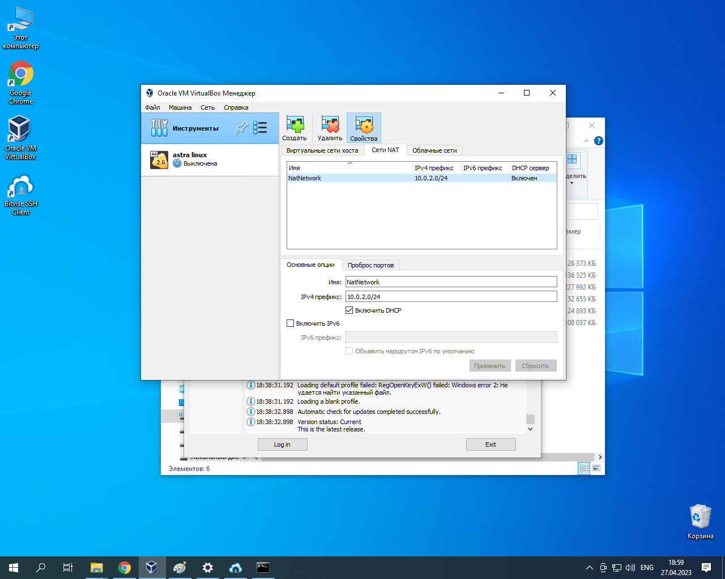

Slide 10
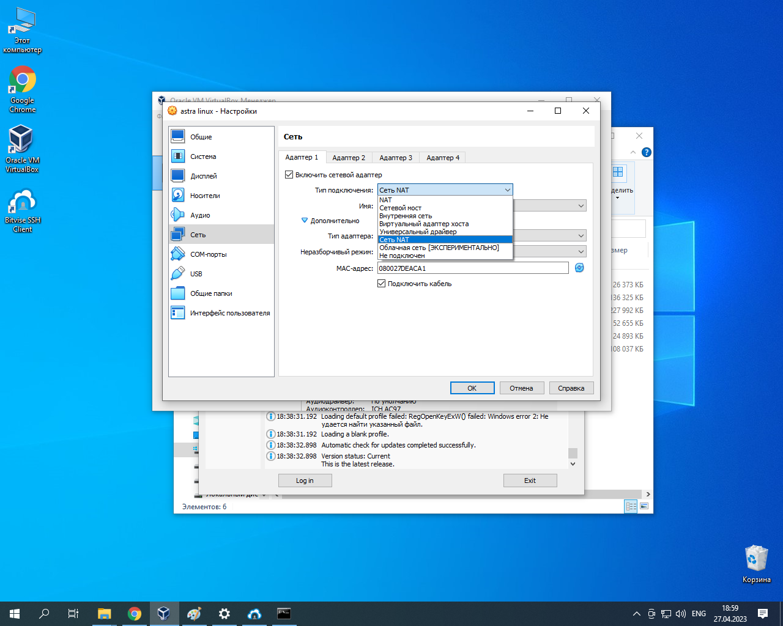
В настройках виртуальной машины в свойствах сети выбираем «Сеть NAT»

Slide 11
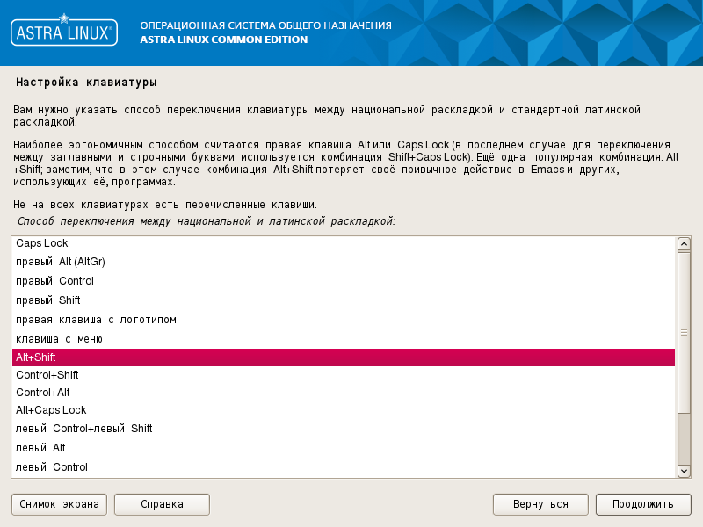
Установка ОС Astra Linux, пользователь add, минимальная установка.

Slide 12
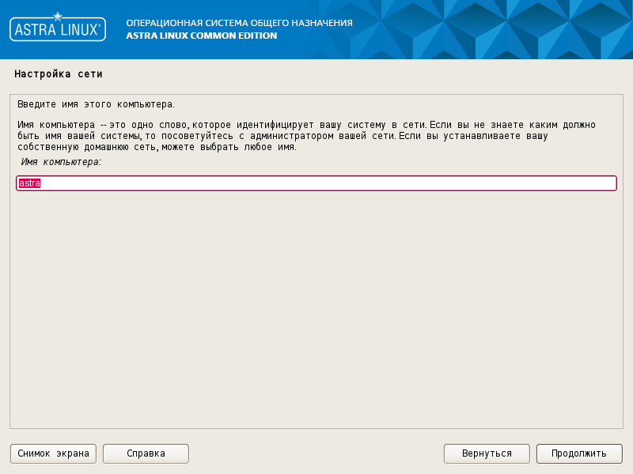

Slide 13
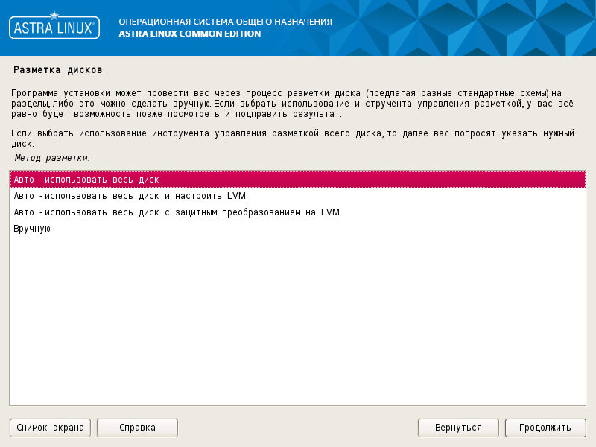

Slide 14
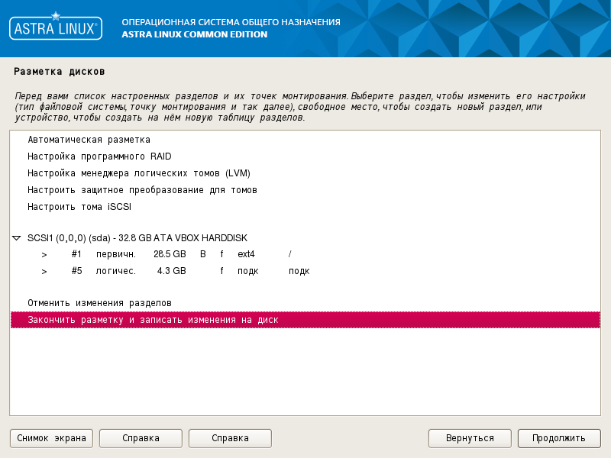

Slide 15
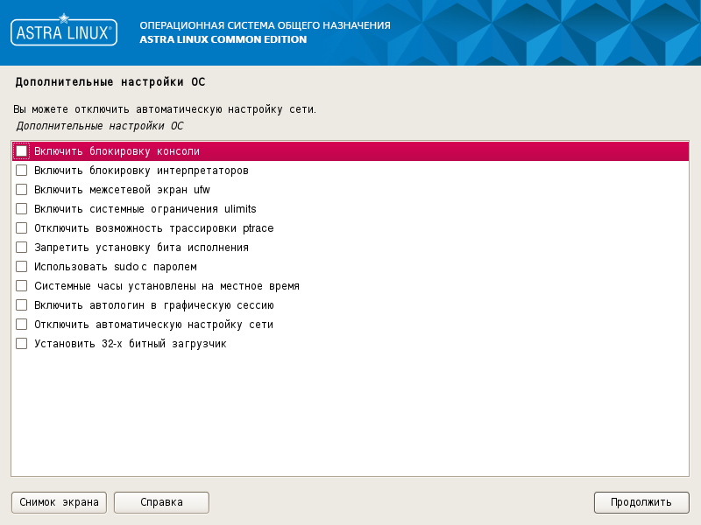

Slide 16
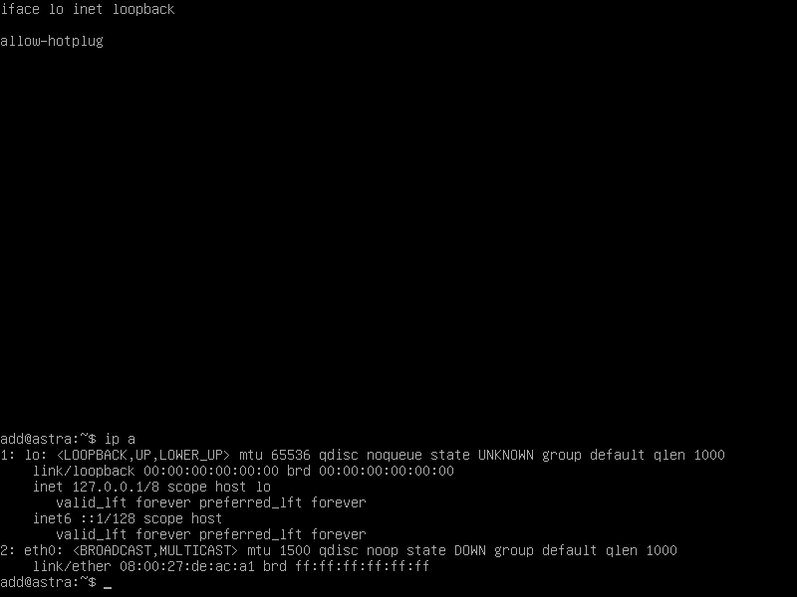
Проверяем сетевые интерфейсы и ip адрес командой “ip a”

Slide 17
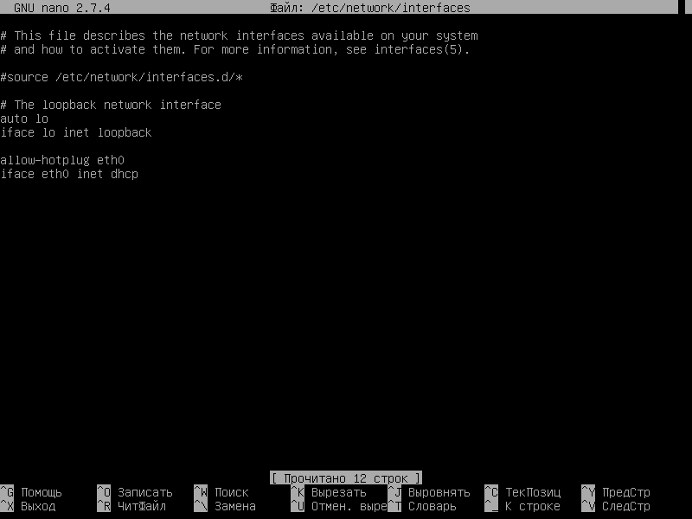
в файле /etc/network/interfaces создаем конфигурацию для адаптера eth0, ip адрес устройство получает по dhcp. Затем в перзапускаем сервис networking sudo systemctl restart networking

Slide 18
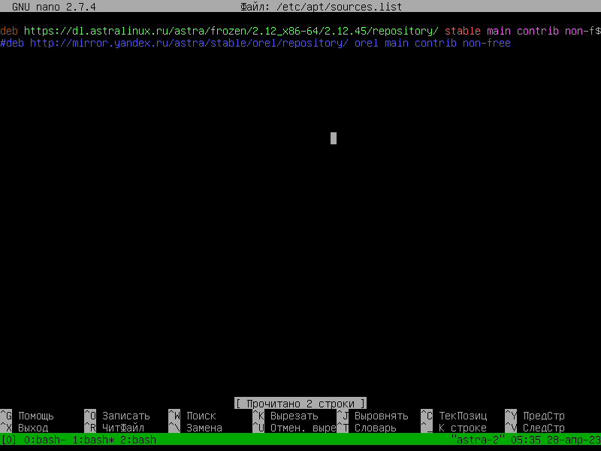
Заходим в root сессию sudo -s В файле /etc/apt/sources.list задаём актуальный репозиторий для ОС, делаем sudo apt-get update

Slide 19
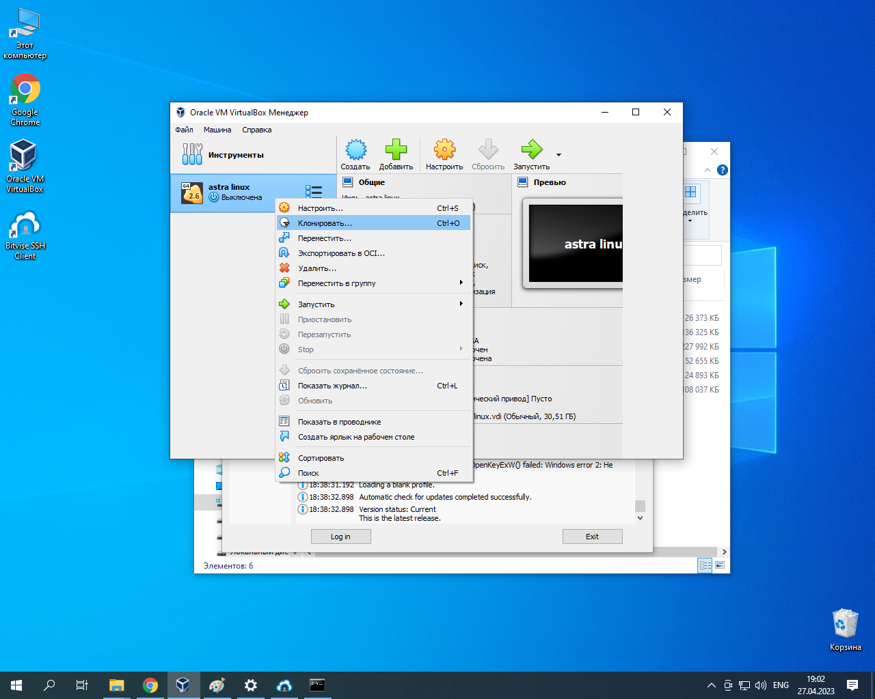

Slide 20
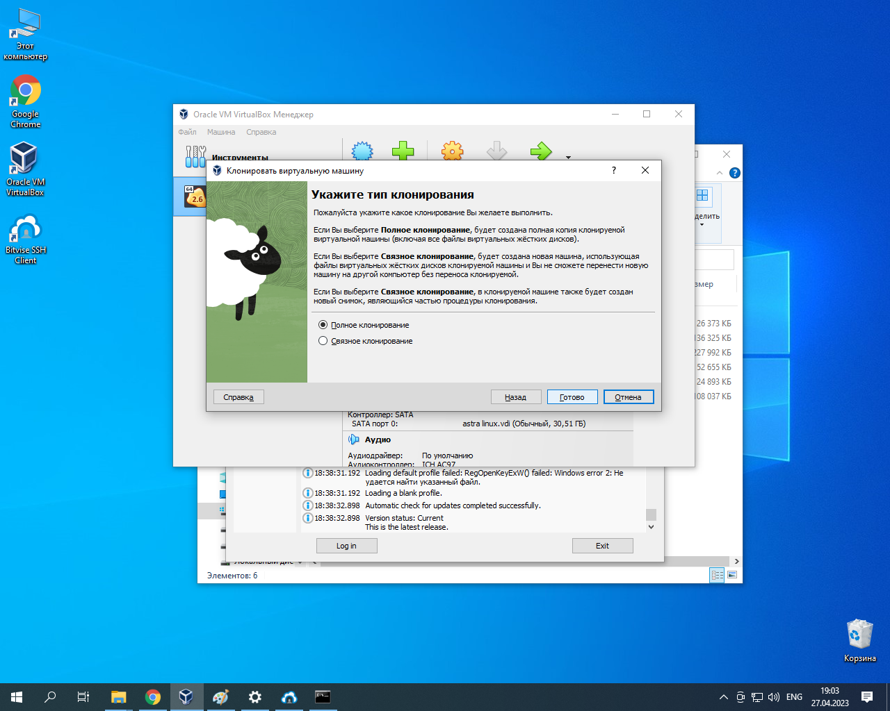

Slide 21
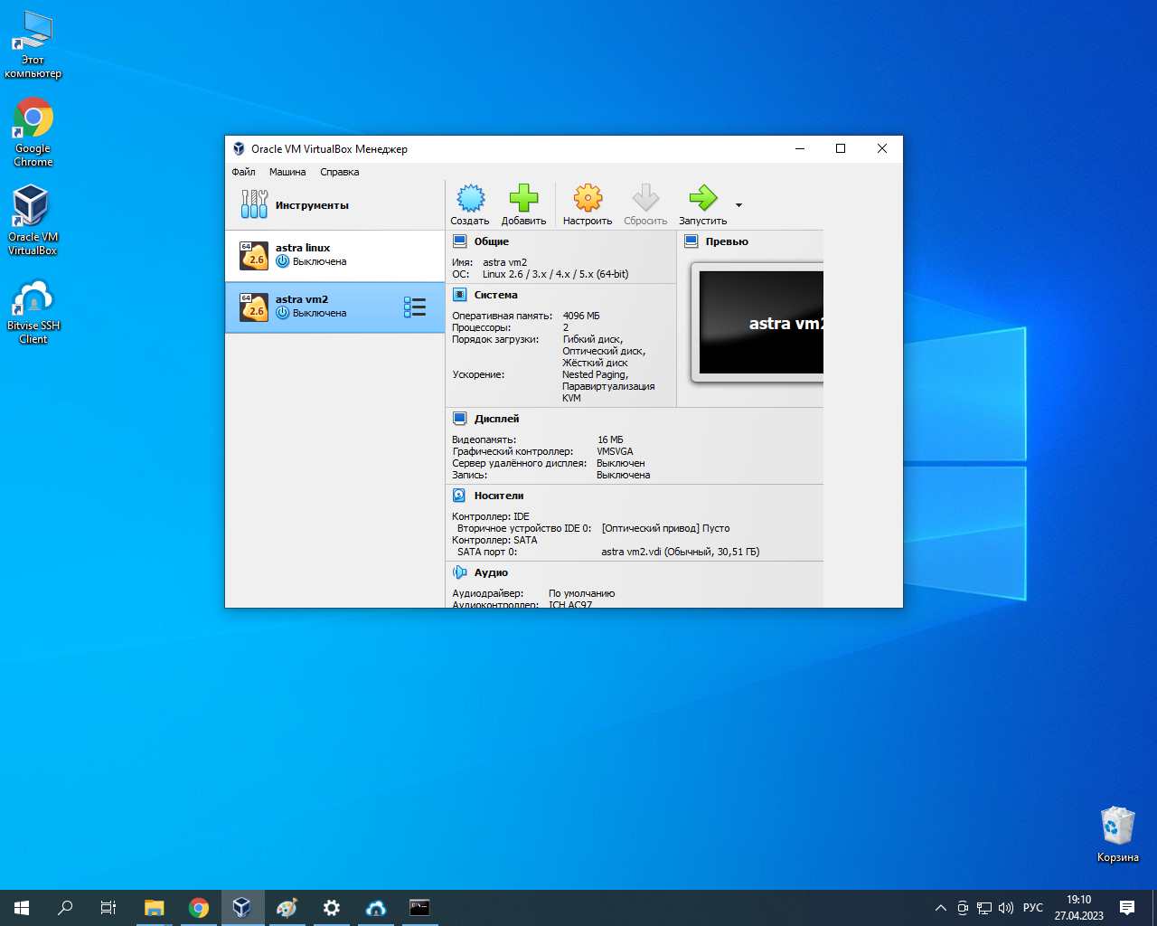

Slide 22
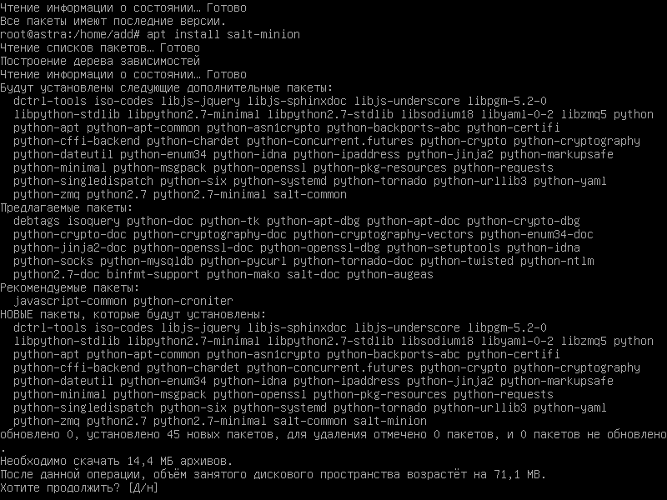
Устанавливаем salt-minion apt-get install salt-minion

Slide 23
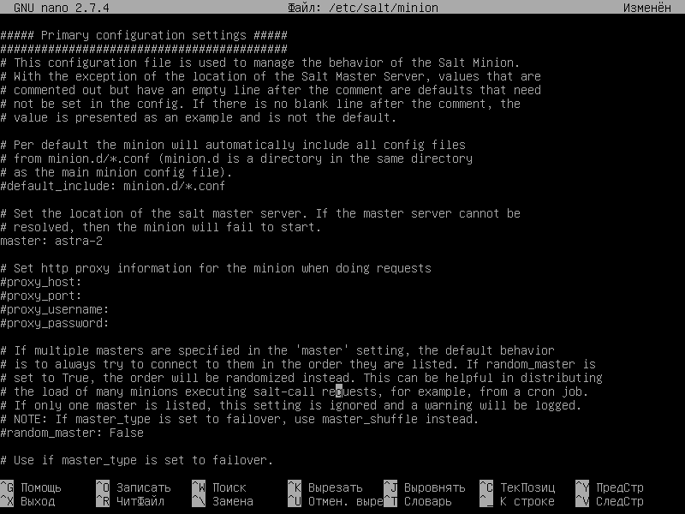
В файле конфигурации указываем hostname мастера #master -> master: astra-2

Slide 24
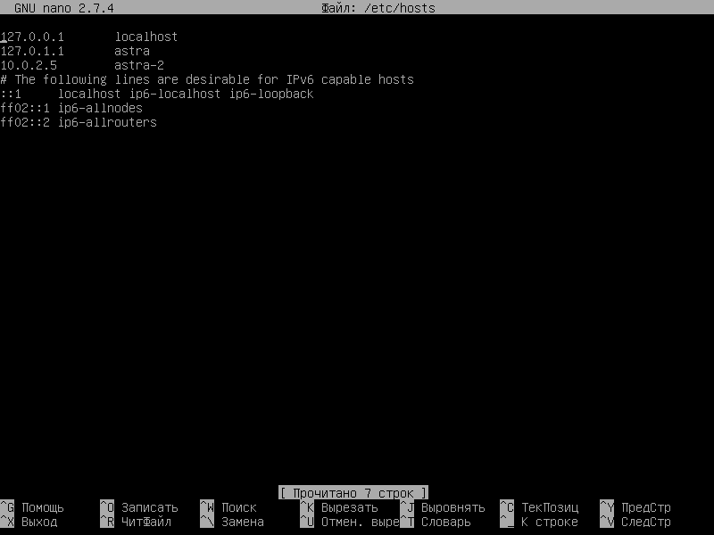
В файле /etc/hosts задаём hostname salt-master’a 10.0.2.5 astra-2

Slide 25
Настройка второй машины salt-master

Slide 26
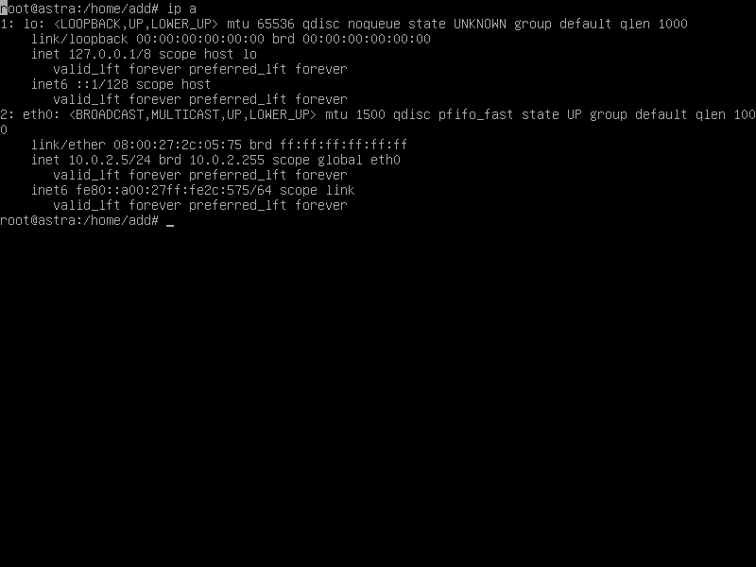
Заходим в рут-сессию sudo -s проверяем ip адрес ip a

Slide 27
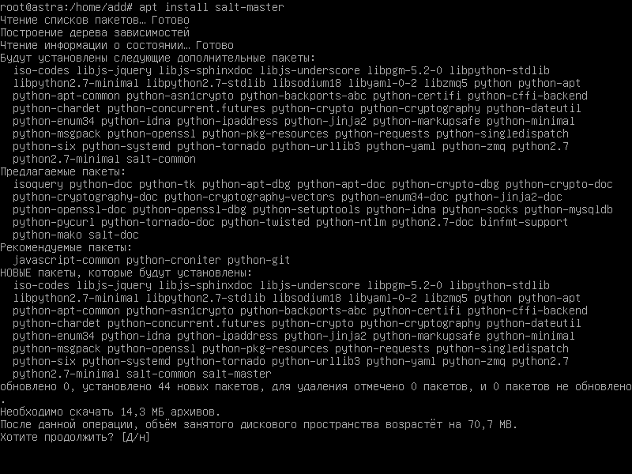
Устанавливаем salt-master

Slide 28
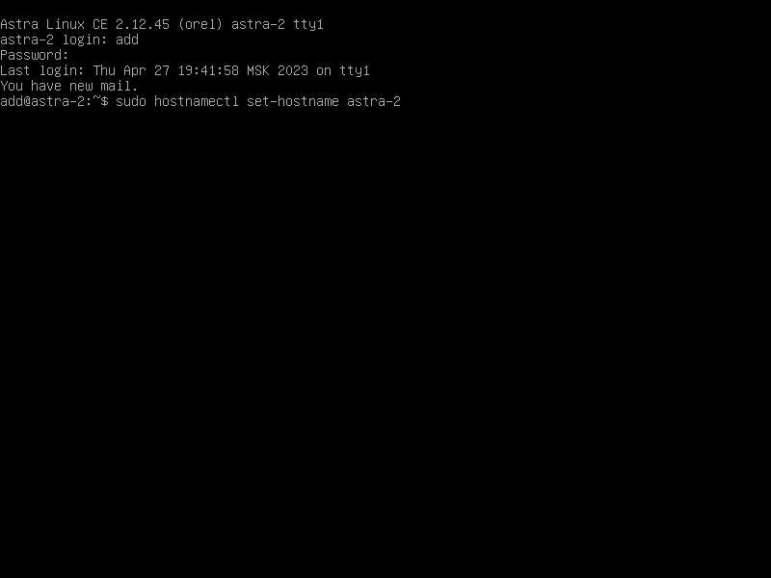
задаем hostname astra-2

Slide 29
в конфигурационном файле /etc/salt/master задаём следующие параметры:
interface: {ip адрес}
publish_port: 4505
user: root
ret_port: 4506
pidfile: /var/run/salt-master.pid
root_dir: /
conf_file: /etc/salt/master
pki_dir: /etc/salt/pki/master
state_top: top.sls
file_roots:
base:
- /srv/salt

Slide 30
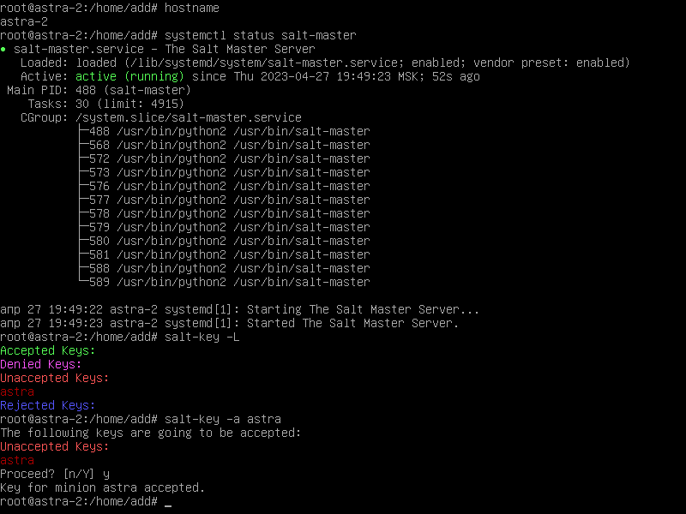
перезапускаем salt-master (systemctl restart salt-master) проверяем статус salt-master’a, смотрим запросы на получение ключа salt-key –L, видим, что непринятый ключ от astra. Принимаем его. salt-key –a astra

Slide 31
в папке /srv/salt/ создаем файлы my.sls, top.sls и папку nginx
mkdir –p /srv/salt/nginx
touch /srv/salt/top.sls
touch /str/salt/my.sls
содержимое файла my.sls:
/tmp
file.recurse:
- source: salt://nginx

Slide 32
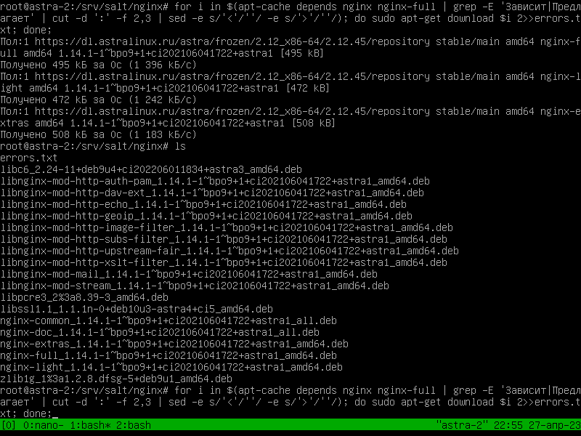
Переходим в папку /srv/salt/nginx и скачиваем дистрибутив nginx с зависимостями # for I in $(apt-cache depends nginx nginx-full | grep –E ‘Зависит|Предлагает’ | cut –d ‘:’ –f 2,3 | sed –e s/’<‘/’’/ -e s/’>’/’’/); do sudo apt-get download $i 2>>errors.txt; done; (скачиваем пакеты nginx и nginx-full, включая те пакеты, от которых они зависят)

Slide 33
Запускаем копирование файлов дистрибутива средствами salt
#salt astra state.sls my.sls
Затем устанавливаем Nginx
#salt astra cmd.run ‘dpkg –I /tmp/nginx-full*.deb’
Чиним зависимости
#salt astra cmd.rub ‘apt-get install –f –y’
Переписываем содержимое файла index.html
#salt astra cmd.run ‘echo “<html><body><h1>Hello Greenatom</h1></body></html>” > /var/www/html/index.nginx-debian.html’

